Slide 1


Интерактивная
ИГРА по обж

Slide 2
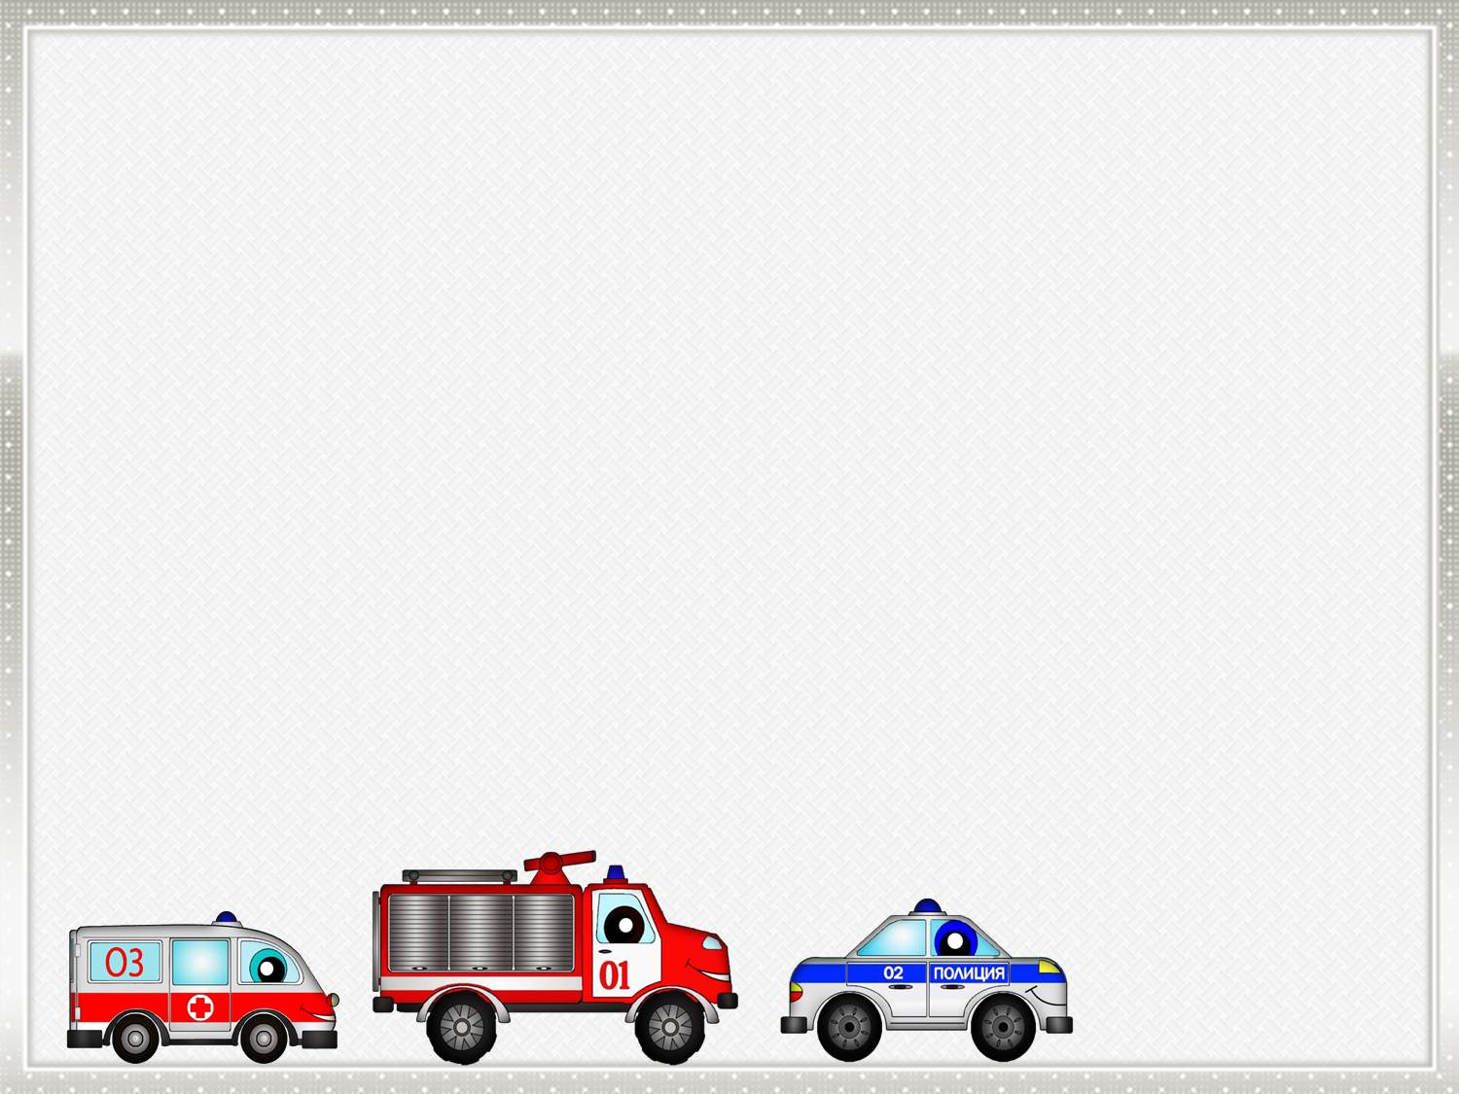

ИГРА ПО ОБЖ
ДОРОЖНОЕ
ДВИЖЕНИЕ
1
2
3
4
5
6
БЫТОВЫЕ
ПРИБОРЫ
1
2
3
4
5
6
ПОЖАРНАЯ
БЕЗОПАСНОСТЬ
1
2
3
4
5
6
ПРИРОДНЫЕ
ЯВЛЕНИЯ
1
2
3
4
5
6

Slide 3
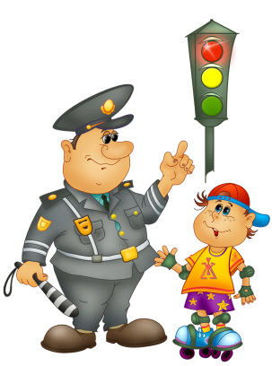


Дорожное движение
1
регулировщик
Посмотри, силач какой:
На ходу одной рукой
Останавливать привык
Пятитонный грузовик.

Slide 4
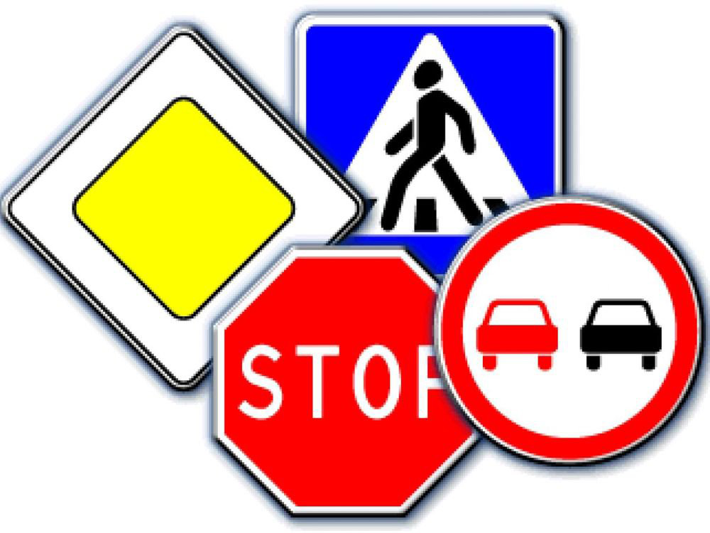
Дорожное движение
2
Табличка со схематическим рисунком,
помогающим регулировать движение.
ДОРОЖНЫЕ ЗНАКИ

Slide 5
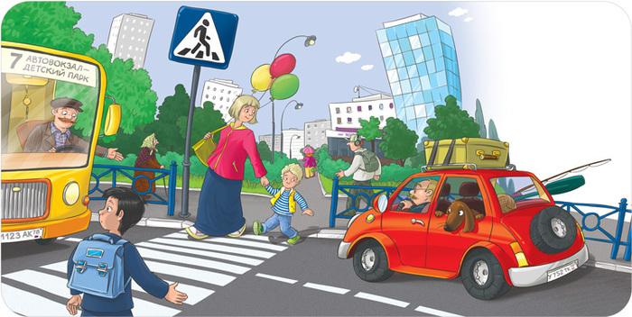
Дорожное движение
3
Есть подземный и наземный.
И похожий есть на «зебру».
Пешеходный переход

Slide 6

Дорожное движение
4
Самые строгие дорожные знаки.
запрещающие

Slide 7

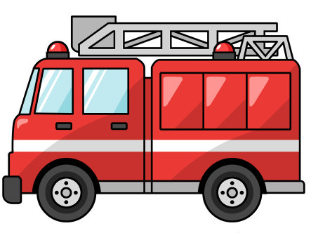
Дорожное движение
5
Какая часть улицы предназначена
для пешеходов?
тротуар

Slide 8

Дорожное движение
6
Проезжая часть дороги с твёрдым
покрытием.
шоссе

Slide 9
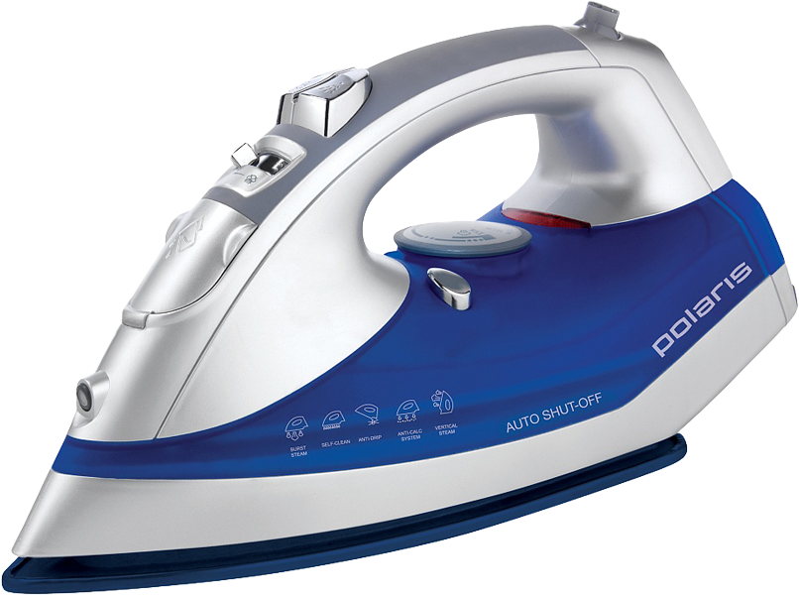

БЫТОВЫЕ ПРИБОРЫ
1
То назад, то вперёд
Ходит-бродит пароход.
Остановишь – горе!
Продырявит море!
утюг

Slide 10

БЫТОВЫЕ ПРИБОРЫ
2
Четыре синих солнца
У бабушки на кухне,
Четыре синих солнца
Горели и потухли.
Поспели щи, шипят блины.
До завтра солнца не нужны.
ГАЗОВАЯ ПЛИТА

Slide 11
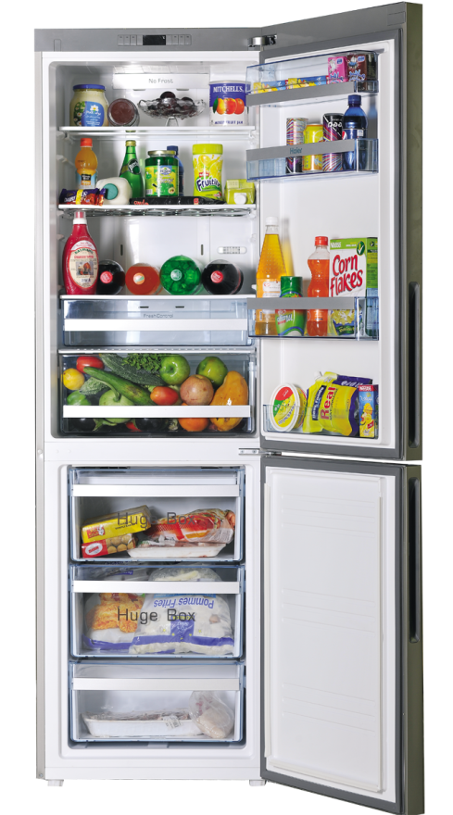
БЫТОВЫЕ ПРИБОРЫ
3
Полюбуйся, посмотри –
Полюс северный внутри!
Там сверкает снег и лёд,
Там сама зима живёт.
ХОЛОДИЛЬНИК

Slide 12
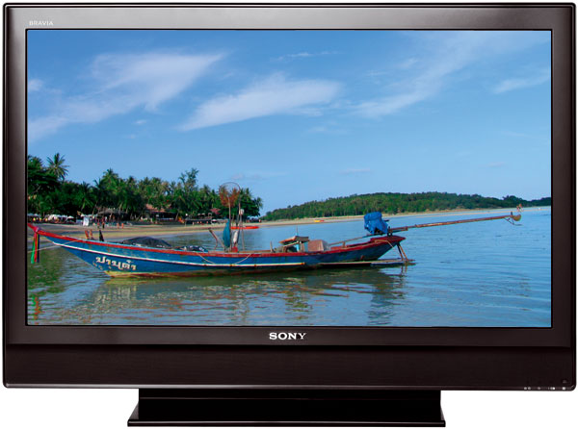
БЫТОВЫЕ ПРИБОРЫ
4
Живёт в нём вся вселенная,
А вещь обыкновенная.
ТЕЛЕВИЗОР

Slide 13
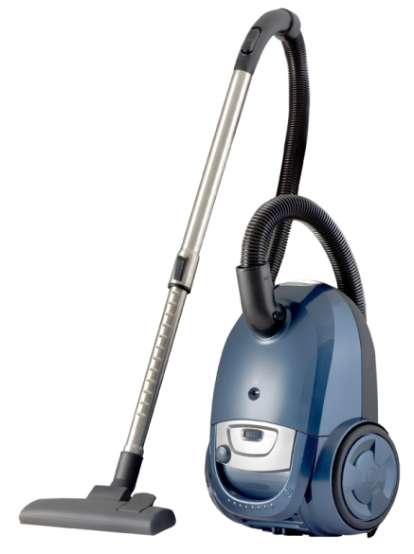
БЫТОВЫЕ ПРИБОРЫ
5
Пыль увижу – заворчу,
Заверчу и проглочу.
ПЫЛЕСОС

Slide 14
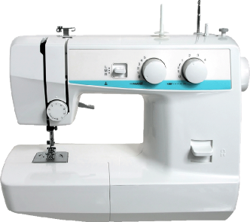
БЫТОВЫЕ ПРИБОРЫ
6
Наша тётушка игла
Строчку по полю вела.
Строчка в строчку,
Строчка в строчку,
Будет платье
вашей дочке.
ШВЕЙНАЯ
МАШИНКА

Slide 15
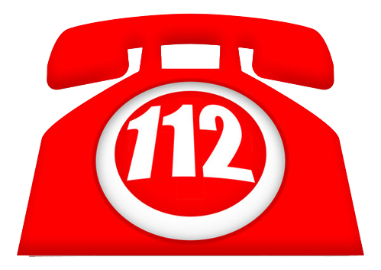


ПОЖАРНАЯ БЕЗОПАСНОСТЬ
1
По какому телефону нужно
вызывать пожарную службу?
01 или 101
Единый телефон службы спасения:
112.

Slide 16
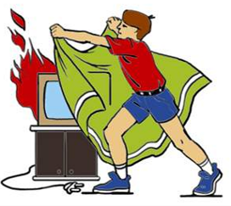
ПОЖАРНАЯ БЕЗОПАСНОСТЬ
2
В помещении загорелся телевизор.
Как ты будешь действовать?
Накрыть горящий предмет плотной тканью и немедленно выйти из помещения.

Slide 17



ПОЖАРНАЯ БЕЗОПАСНОСТЬ
3
Как называются следующие знаки пожарной
безопасности? Что они обозначают?
Знаки предупреждающие
Осторожно! Легковоспламеняющиеся вещи.
Осторожно! Опасность взрыва.
Осторожно! Электрическое напряжение.

Slide 18


ПОЖАРНАЯ БЕЗОПАСНОСТЬ
4
Как называются следующие знаки
пожарной безопасности? Что они обозначают?
Запрещающие знаки
Огонь
разжигать
нельзя.
Костры
не
разводить.

Slide 19




ПОЖАРНАЯ БЕЗОПАСНОСТЬ
5
На что указывают следующие знаки?
Место
для курения
Огне-
тушитель
Пункт
извещения
о пожаре

Slide 20

ПОЖАРНАЯ БЕЗОПАСНОСТЬ
6
Рыжий зверь в печи сидит.
Рыжий зверь на всех сердит.
Он от злости ест дрова
Целый час, а может два.
Ты его рукой не тронь
Искусает всю ладонь.
ОГОНЬ

Slide 21
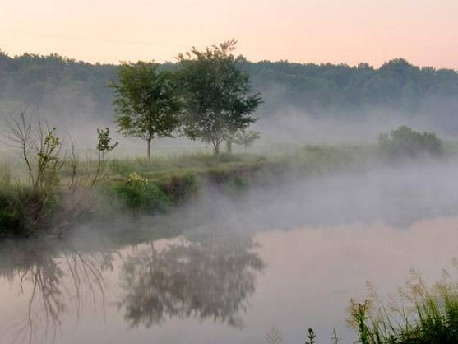

ПРИРОДНЫЕ ЯВЛЕНИЯ
1
Какую опасность может представлять
это природное явление?
Молоко над речкой плыло,
Ничего не видно было.
Растворилось молоко –
Стало видно далеко!
ТУМАН

Slide 22
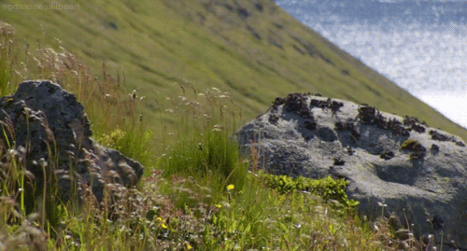
ПРИРОДНЫЕ ЯВЛЕНИЯ
2
Какую опасность может представлять
это природное явление?
Сам не видит и не слышит,
Ходит, бродит,
рыщет, свищет,
Что навстречу попадётся –
Обнимает и дерётся.
ветер

Slide 23
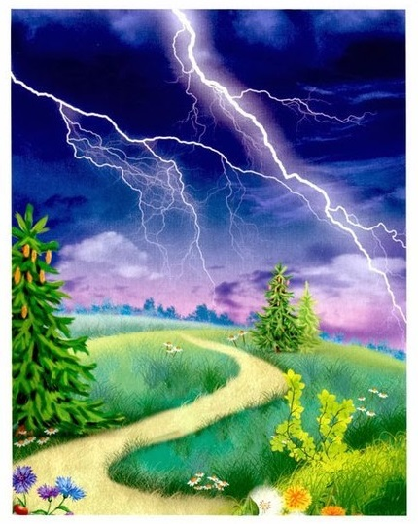
ПРИРОДНЫЕ ЯВЛЕНИЯ
3
Какую опасность может представлять
это природное явление?
Летит огненная стрела,
Никто её не поймает:
Ни царь, ни царица,
Ни красная девица.
молния

Slide 24
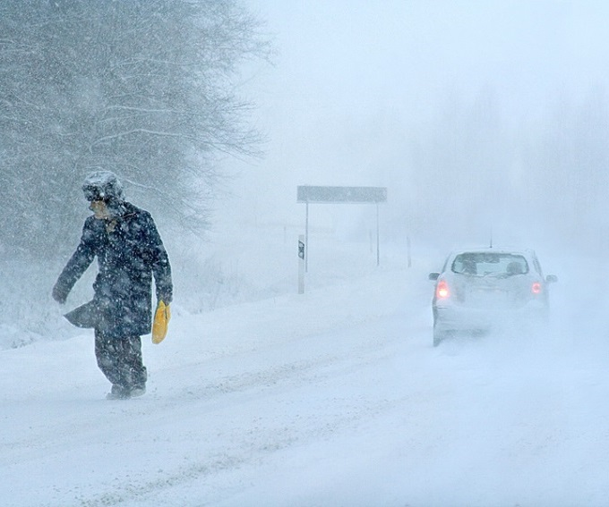
ПРИРОДНЫЕ ЯВЛЕНИЯ
4
Какую опасность может представлять
это природное явление?
Рассыпала Лукерья
Серебряные перья,
Гуляет в поле,
Летает на воле.
метель

Slide 25


ПРИРОДНЫЕ ЯВЛЕНИЯ
5
Какую опасность может представлять
это природное явление?
Рассыпался горох
На семьдесят дорог.
Падает горошком,
Скачет по дорожкам.
град

Slide 26
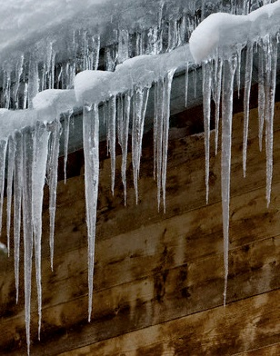
ПРИРОДНЫЕ ЯВЛЕНИЯ
6
Какую опасность может представлять
это природное явление?
Наш серебряный кинжал
Недолго в доме пролежал –
Мы поднять его хотели,
А он к порогу убежал.
сосулька

